Slide 1
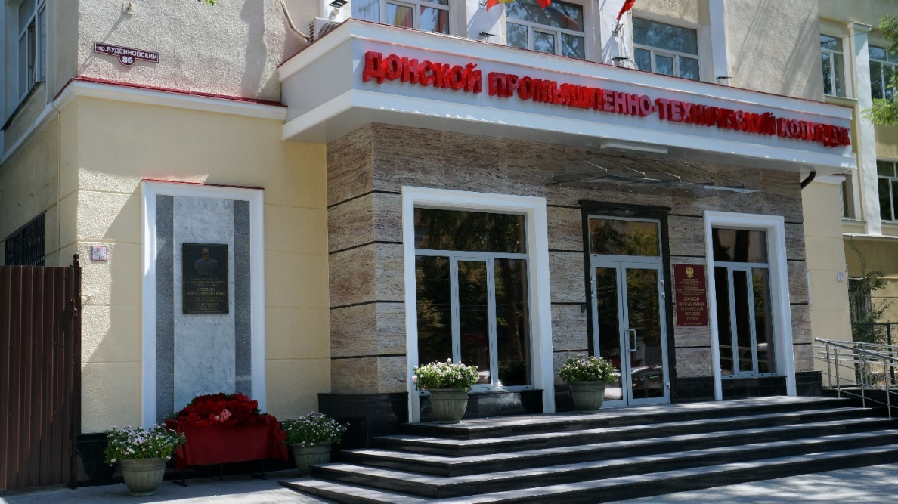
Государственное бюджетное профессиональное образовательное учреждение Ростовской области «Донской промышленно-технический колледж (ПУ №8) им. Б.Н. Слюсаря»
Результаты опросов педагогических работников
профессиональной организации об
удовлетворенности условиями и организацией
образовательной деятельности в рамках
Реализации образовательной программы СПО

Slide 2
Укажите учебный цикл, преподавателем/мастером ПО вы являетесь

Slide 3
Являетесь ли вы штатным работником

Slide 4
Всегда ли вам доступна вся необходимая информация, касающаяся учебного процесса

Slide 5
Всегда ли вам доступна информация, касающаяся внеучебных мероприятий

Slide 6
Отметьте важные для вас источники информации о жизни в колледже

Slide 7
Насколько в удовлетворены доступностью информации о планируемых мероприятиях в колледже

Slide 8
Имеете ли вы опыт практической работы по профилю преподаваемых дисциплин

Slide 9
Нуждаетесь ли вы лично в повышении квалификации

Slide 10
Предоставляет ли вам Колледж возможность пройти курсы повышения квалификации, обучающие семинары, стажировки

Slide 11
Чем вас привлекает работа в Колледже

Slide 12
Какие технологии при проведении занятий вы используете

Slide 13
Как часто вы используете в работе электронную библиотечную систему

